Slide 1


KAUFSUCHT
WER BETROFFFEN IST
WIE SIE FUNKTIONIERT
WAS MAN TUN KANN

Slide 2
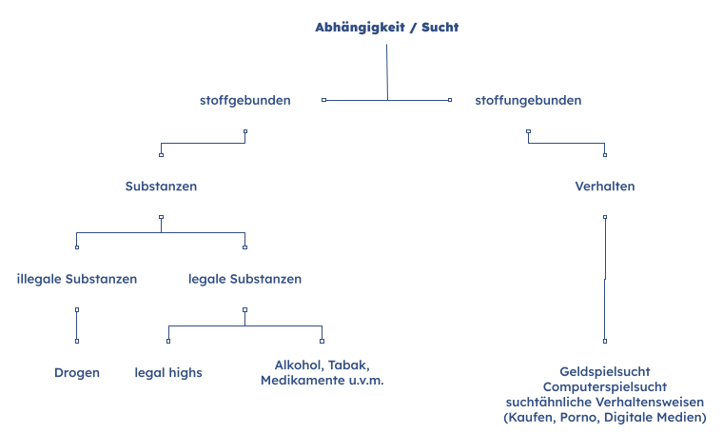
Einordnung
Notes:
Sucht und Abhängigkeit meinen landläufig meist dasselbe. Die Fachwelt unterscheidet zwischen den beiden aber und bezieht sich beim Begriff «Abhängigkeit» immer auf eine bestimmte Substanz (Alkohol, Tabak, Cannabis) wobei mit einer Sucht meist Verhaltensweisen gemeint sind und diese Süchte nicht stoffgebunden sein müssen.
Ausserdem kann mit dem Begriff «Sucht» auch eine menschliche Eigenschaft wie Streitsucht oder Eifersucht gemeint sein.
Sie werden als Badesalz, Duft- oder Kräutermischung angeboten. Man kann sie ganz einfach im Internet bestellen, da sie nicht verboten sind: Die Rede ist von "Legal Highs".
Diese legalen Substanzen klingen harmlos, sind aber hochgefährliche Drogen, wie ein aktueller Fall aus Aachen zeigt. Dort sind offenbar drei Menschen nach der Einnahme von Pillen gestorben.

Slide 3
Einordnung
Kaufsucht = suchtähnliches Verhalten. Umgangssprachlich Kategorie der Verhaltenssüchte
Impulsive und exzessive Käufe von Konsumgütern / Dienstleistungen => in „Anfällen“ vorkommend
Alltägliche, wenig auffällige Tätigkeit => „stille“ Sucht
Konsum dient sozialem Zweck => Identitätsgewinnung, Abgrenzung zu Anderen
Angststörungen, Depressionen, Selbstwertprobleme, negative Lebensereignisse begünstigen Kaufsucht
Kaufen = Bewältigungsstrategie / Stimmungsregulation
Kaufvorgang im Vordergrund (Besitz / Verwendung der Waren meist egal)
Onlineshopping verschärft Problematik

Slide 4
Prävalenz
Schweizer Institut für Sucht- und Gesundheitsforschung (ISGF) (2020)
3.5% der Befragten leiden an einer pathologischen Kaufsucht (reales Shopping)
2.9% der Befragten leiden an einer pathologischen Kaufsucht (Online-Shopping)
4.8% Betroffen insgesamt

Slide 5
Betroffen
Männer & Frauen gleich oft betroffen
Männer kaufen eher online
Keine Geschlechtsunterschiede beim realen Shopping
Männer kaufen eher Technik, Ausrüstung, Gadgets, Werkzeug etc.
Frauen kaufen eher Mode, Schmuck, Kosmetika, Haushaltsgegenstände
Je jünger, desto eher betroffen
Andere demographische Merkmale zeigen keine signifikanten Zusammenhänge

Slide 6
Auswirkungen
Abkehr von Freunden und Familie
Finanzielle Probleme und Schulden
Verlust Ausbildungs- bzw. Arbeitsplatz

Slide 7
Prävention
Darüber sprechen
Umgang mit Geld früh üben (Was heisst „Wert“)
Information und Sensibilisierung von Multiplikator:innen
Beratungsangebote in Anspruch nehmen (siehe Links im Dossier)

